Slide 1
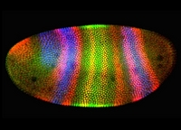
Especificación de Ejes en Drosophila-Cap 6
http://courses.biology.utah.edu/bastiani/3230/db%20lecture/Lectures/FlyMaternal/?C=M;O=A
Biol 3019 Biol del Desarrollo
JA Cardé, PhD
UPR - Aguadilla

Slide 2
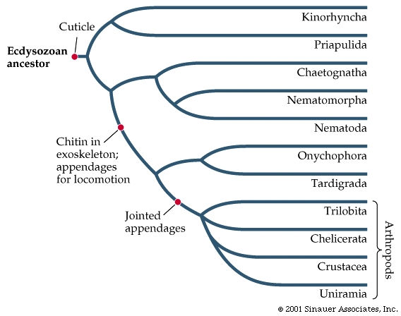
Introducción
Thomas Hunt Morgan: Genética de Drosophila: la mas conocida
- fácil de reproducir, prolíficas
- alta tolerancia a condiciones diversas
- cromosomas politénicos ya identificados
- múltiples mutaciones propiedad de la comunidad científica
- embriológicamente difíciles, pequeñas para manipular, opacas para microscopio
- hasta que llega la biología molecular:
Secuenciación, trangénesis,

Slide 3
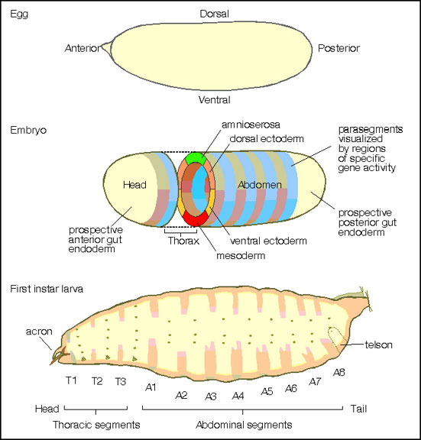
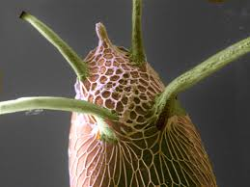
Fecundación en Drosophila
Huevo activado al ovularse
  - Canales de Ca+2 abren por presión
  - Se activa meiosis
  - Se activa traducción de mRNAs citoplásmiscos
Micropili – tunel en el corión
  - único punto por donde entra el
  esperm entra huevo ya activado
  - región dorsal futura del embrión, entra uno
Ejes, predeterminados antes de la fecundación
Notes:
Ej : Drosophila- ejes se forman en ovogenesis y se completa en segmentación
Xenopus – comienza en ovogenesis y se completa en gastrulación

Slide 4
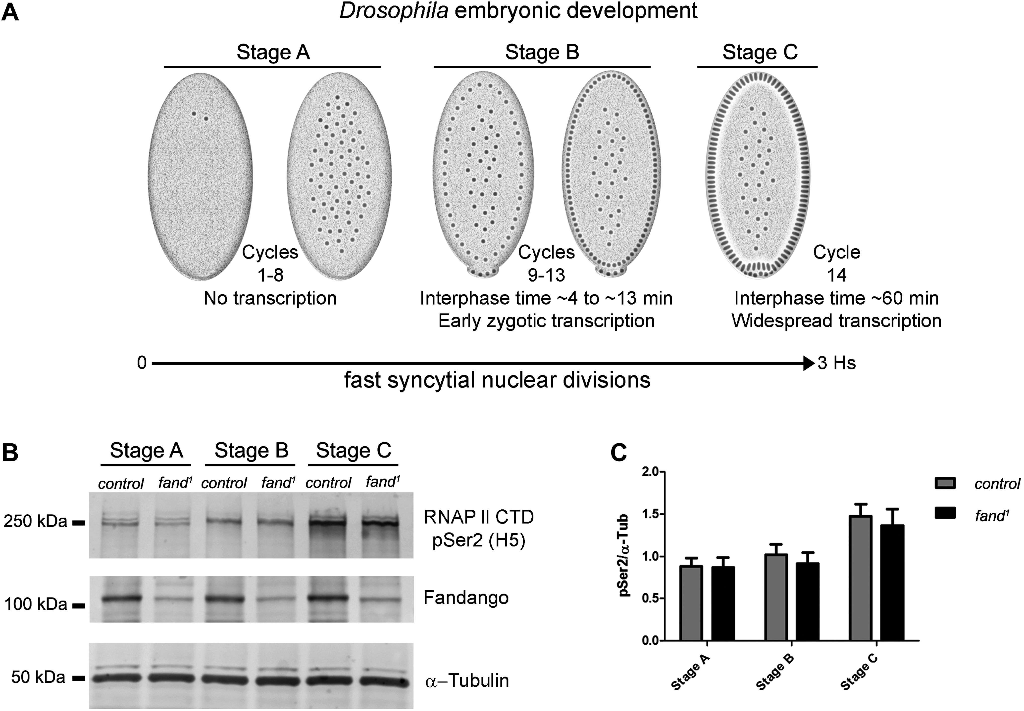
Desarrollo temprano en Drosophila
Segmentación superficial:
Blastodermo sincitial: 13 cariocinesis antes de celularización
Cada núcleo rodeado por el mismo citoplasma rico en actina
No determinantes citoplásmicos de la morfogénesis si de polaridad
Ejes:
Por interacción de componentes en la célula multinucleada
Por interacción entre el huevo y las células foliculares previo a fecundación.
Notes:
Ej : Drosophila- ejes se forman en ovogenesis y se completa en segmentación
Xenopus – comienza en ovogenesis y se completa en gastrulación

Slide 5
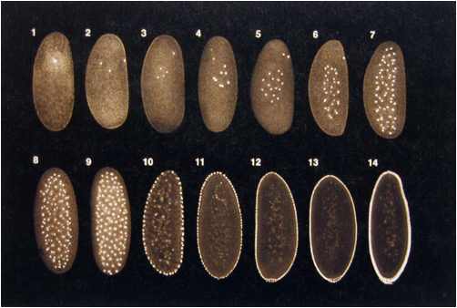
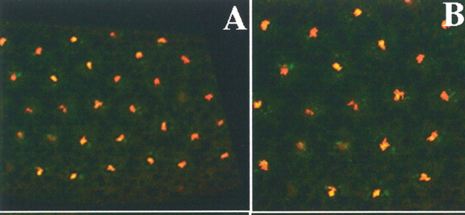
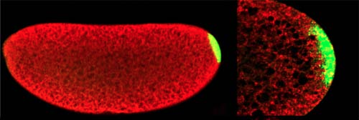
Segmentación: Superficial
vitelo centrolecítico → division sólo en la superficie
Sincitio: creado por 13 divisiones nucleares antes de la primera célula
Una célula multinucleada y un solo citoplasma
Mitosis bifásica
9na div:Células migran a polo posterior :Gametos
Enérgidas: células y su citoplasma en el sincitio
Blastodermos celular- membrana invagina
Notes:
Ej : Drosophila- ejes se forman en ovogenesis y se completa en segmentación
Xenopus – comienza en ovogenesis y se completa en gastrulación

Slide 6
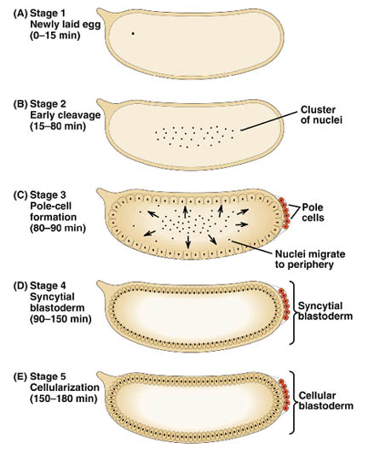
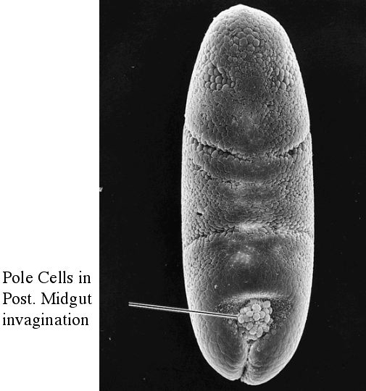
Mid blastula Transition:
Ciclos 1-10: 8 minutos
Ciclos 13-14 hasta 2 horas
reduce la velocidad de la mitosis
Ocurre celularización
Transcripción de novo
Transición maternal a cigoto:
3 factores
Razón DNA/citoplasma
Smaug – liga RNA, reprime traducción
Zelda – factor de transcripción (Zn finger) maternal múltiples rutas
Notes:
Ej : Drosophila- ejes se forman en ovogenesis y se completa en segmentación
Xenopus – comienza en ovogenesis y se completa en gastrulación

Slide 7
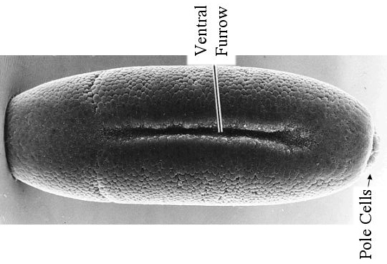
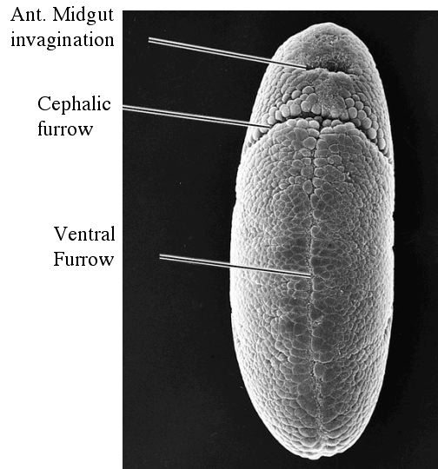
Grastrulación
Separar 3 capas germinales
Surco ventral- doblez interno del mesod, forma el tubo ventral
Surco cefálico- endod invagina y forma sacos a ambos extremos del surco v, el embrión se dobla.
Banda germinal: convergencia y extensión del ecto y meso
Cierre dorsal- unión de epidermis bilateral

Slide 8
Genética del Plan Corporal
Morfógenos:Ejs: Bicoid y Dorsal
  Sus gradientes determinan células específicas
Orden temporal: para la transcripción de genes
  Productos de genes regulan a otros: cascada
Fronteras de expresión genética creadas por la interacción entre TF y sus blancos
Control traduccional: determinante
  localización de mRNAs determina patrones de expresión
Des tinos celulares individuales se determinan tarde
  primero división y subdivisión celular y luego destinos individuales
Notes:
Principios basicos de la regulacion genetica del plan corporal

Slide 9
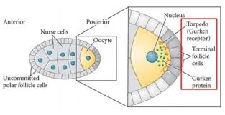
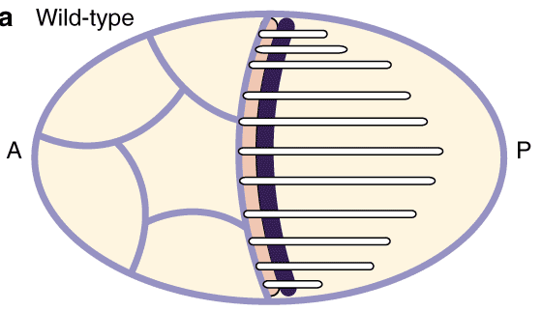
Genes que Determinan el eje AP
Descubiertos en los 90’s
Forward genetics:
Cámara del huevo: huevo y células nodrizas interconectadas
Proveen población de mRNAs maternales al huevo.
gurken mRNA – pasa de las nodrizas al egg
Torpedo – Receptor de Gurken→ posteriorización
X + Par1→Citoesqueleto: Kinesina(+) y Dineina(-)
oskar mRNA(+) → Oskar + Par1=posteriorización del citoplasma para abdomen y celulas germinales
Otros mRNAs:
bicoid- (-)
nanos- (+)
Ambos imp para determinación de la polaridad AP
Notes:
Forward genetics:
Generar mutaciones al azar y filtrar por mutaciones que afectan la formacion del plano corporal.
Salen embrios y adultos con deformidades y ausencias etc
Se reparten en distintos labs
Se clonan los genes
Se caracterizan en terminos de patrones y funciones
Se unen todo
Se sabe mas que de nadie mas.

Slide 10
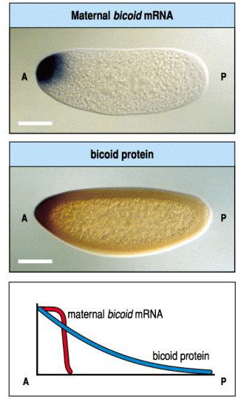
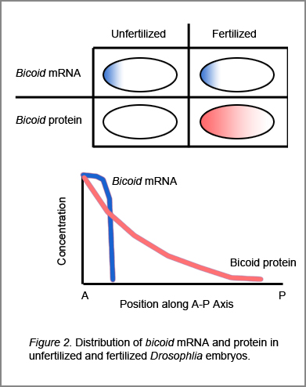
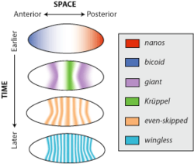
Genes que Determinan el eje AP
Genes maternales (mRNAs)
bicoid: se localiza en el futuro polo anterior via su 3’UTR y el citoesqueleto
nanos via su 3’UTR en el posterior
hunchback y caudal: a lo largo de todo el embrión

Slide 11
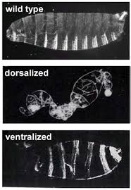
Genes que Determinan el eje DV
Aumento en volúmen, el núcleo se deplaza dorsal anterior
gurken mRNA entre el núcleo y membrana
  en gradiente AP en la superficie dorsal
  células foliculares dorsales expuestas a gurken establecen la polaridad DV
  Ventralización del embrión por deficiencias de gurken
Dorsal – morfógeno ventral
  maternal, traducido en todo el huevo 90 min luego de fecundación
como actua solo como ventral?
  Es un TF, internalizado sólo en núcleos ventrales
Notes:
Donde no entra no activa genes para especificar ventral ni reprime los de dorsal, todos salen dorsales
Huevos de hembras homocigotas mutantes para gen de cascada q controla dorsal, dorsal no entra a ninguna celula ( todo exoesqueleto(
Ventralized – dorsal entra a todas las celulas
WT, la misma dorsalizada pero se le inyectan mRNAs de dorsal

Slide 12
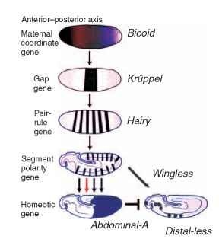
Segmentacion y Plan corporal AP
Jerarquía de genes establecen polaridad AP
dividen el embrión en segmentos y le dan identidad a estos.
Genes maternales comienzan →TF que son reguladoras de cigóticos
1)Genes gap →1ros cigóticos
sus mutaciones crean gap en segmentación
expresión 3 segmentos de anchos, TF, y activan a:
Notes:
Homeo_ determinal el destino final de cada segmento

Slide 13
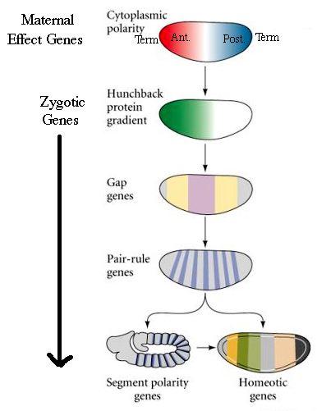
Segmentacion y Plan corporal AP
2)Genes regla-par→
dividen el embrión en bandas transversales
activan a los
3)Genes polaridad de segmento
dividen embrión en 7/14 segmentos con polaridad anterior y posterior.
4)Homeo: regulados por todos los anteriores
determinan destino final de cada segmento
Notes:
Homeo_ determinal el destino final de cada segmento

Slide 14
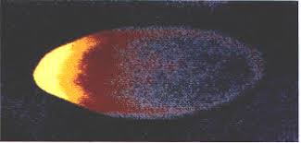
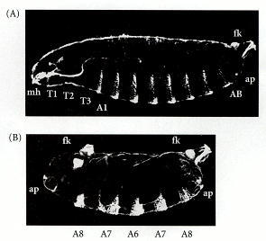
Segmentacion Plan corporal AP
Se postulan 2 centros de organización y un gradiente
Ligaduras en el medio del embrión→
  Embrión con anterior y posterior sin segmentos medios
  Mientras mas tarde, menos segmentos faltan
Tx con RNAsa o UV vs bicoid mRNA→ embriones con telson/abdomen-abdomen/telson
Gradiente de Dorsal
Establecido por reacción en cascada de Dorsal, Cactus, Toll, Spatzle, Pelle, Tube.
Notes:
Mutantes de bicoid salen telson abdomen abdomen telson
Ap Fk – abds – Fk Ap
Normal seria cabeza torax abdomen telson
Cabeza mh Torax T, abdomen Ab, telson fk y ap

Slide 15
Resumen
El eje A/P Drosophila especificado por 3 grupos de genes:
  Genes que definen el centro anterior de organización
    Gradiente de Bicoid
      TF activador para genes gap anteriores
      Represor traduccional de genes gap posteriores
  Genes que definen el centro posterior de organización
    Nanos – represor traduccional para genes anteriores
    Caudal – activador transcripcional genes gap abdominales
  Genes que definen las regiones fronteras terminales
    Fronteras entre acron (anterior) y telson (posterior)
    Definidas por torso, activado en los extremos del embrion
    Capicua
    Regula gap genes centrales

Slide 16
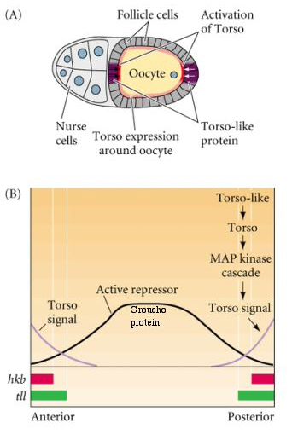
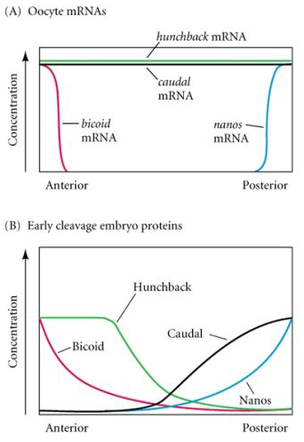
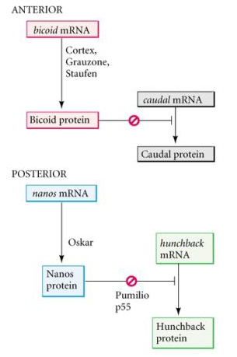
Notes:
Todos maternales mRNA
Todas proteinas
Huckbein
tailles

Slide 17
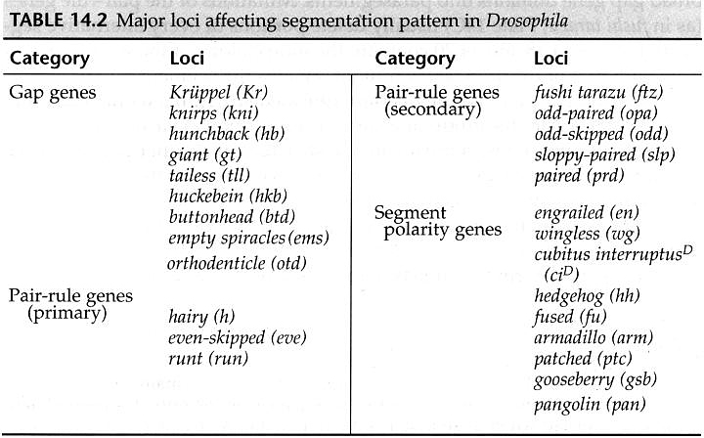

Slide 18
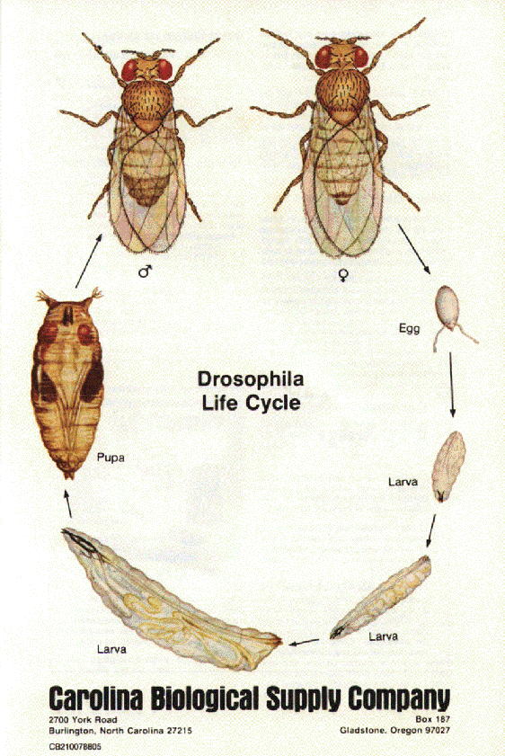
Resúmen y ejemplos:
Nusslein-Volhard y Wieschaus
Interesados en genes involucrados en el desarrollo
Como estos convierten un huevo en un organismo complejo?
En los 70 comenzaron a estudiar a Drosophila
Esta pasa por varias etapas de desarrollo

Slide 19
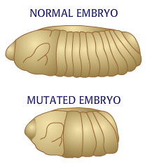
Resumen y Ejemplos
Aislaron mutaciones que resultaban en muerte del embrión
O en errores de desarrollo
Identificaron genes que controlaban el desarrollo temprano
No hay polarización en el huevo al comienzo de la fecundación pero luego si en el embrión si
Gradientes

Slide 20
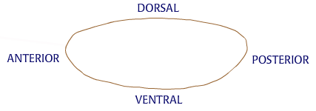
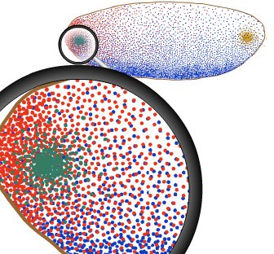
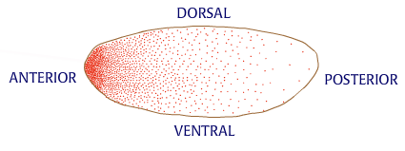
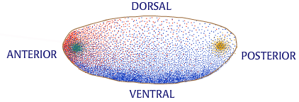
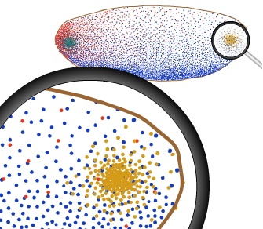
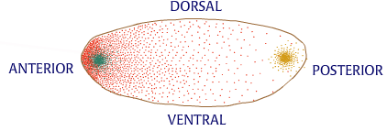
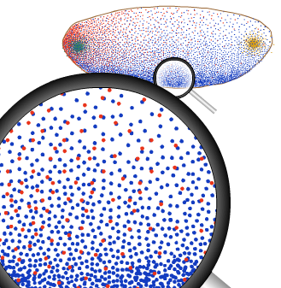
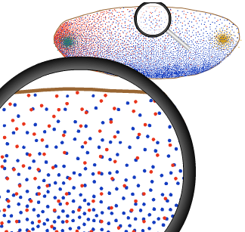
Resumen y Ejemplos
Gradientes
Establecen polaridad
AP y DV
Gradiente en la cabeza
O en la cola
O en ambos
O Dorso ventral
En cualquier momento hay una mezcla de proteínas en el embrión a distintas concentraciones que activan genes (Ant, Post, Vent)
Necesarios para la segmentación

Slide 21
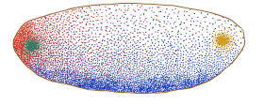
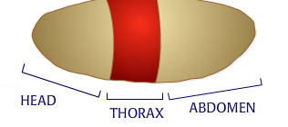
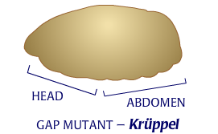
Resumen y Ejemplos
Moscas estan formadas por segmentos
Los genes embriónicos los establecen
  Cabeza
  Torax
  Abdomen
  Estas tres regiones generales son ubicadas por la expresión de los gap genes
  Ej:Kruppel - expresado en torax
  Mutantes de Kruppel→ no segmentos torácicos

Slide 22
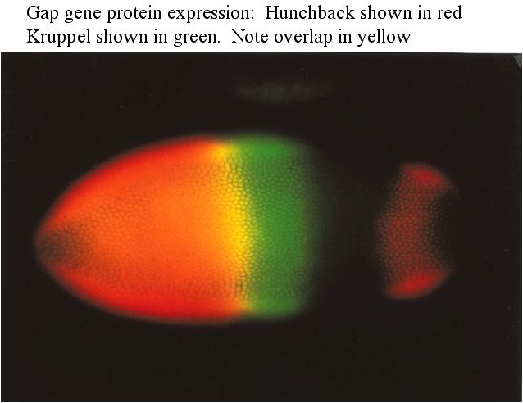
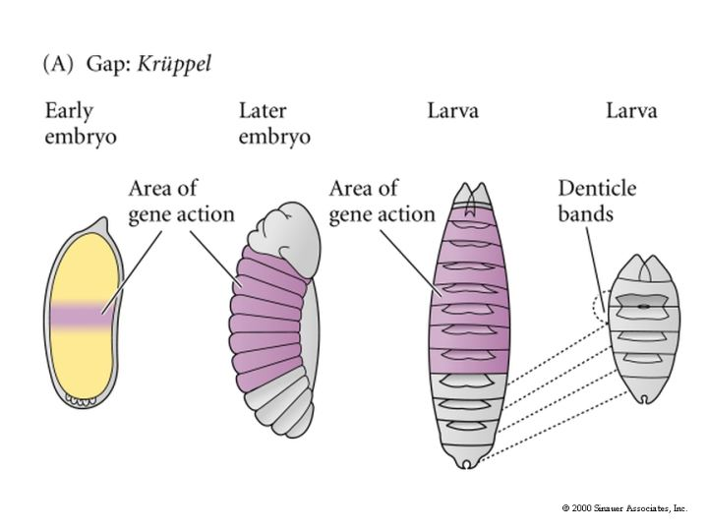
Diferenciación
Especificacieon
  Gradientes ovocito
Determinación
  Final
Transicion de E a D ocurre por genes de segmentacion
Gap genes
En mutantes faltan grandes regiones
Kruppel -
Knirps - post
Hunchback -
Tailless - anterior
Huckbein - posterior
Para segmentos 4-6 centro del embrion
Importancia del sincitio?

Slide 23
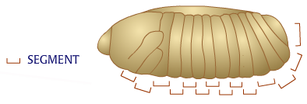
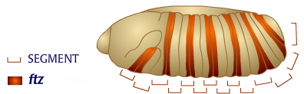

Resumen y Ejemplos
Los Gaps genes expresan proteínas que controlan a los pair rule genes
Estos especifícan la formación de cada segmento corporal
fushi tarazzu es expresado en los límites de los segmentos
Mutantes para ftz les falta un segmento si y uno no

Slide 24
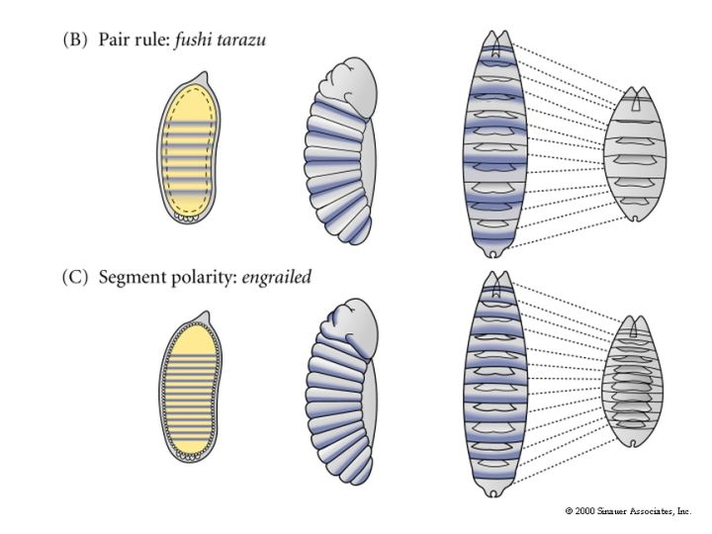

Slide 25
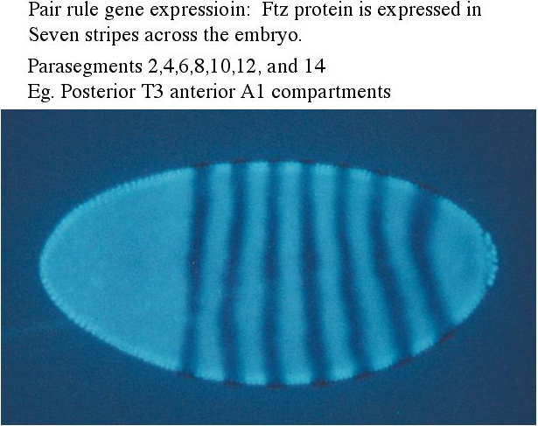
Genes Regla Par
Fushitarazzu
Division 14
Regulado + por el reglapar primario para inibicion
Autoregulado por su propio producto para activacion

Slide 26
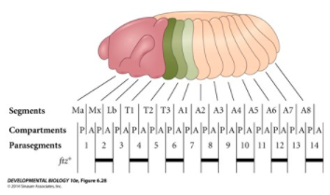
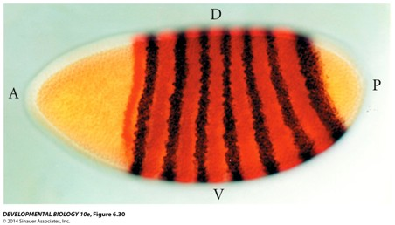
Patrones de expresion
delimintados por para – segmentos
Genes Regla par
Aparecen ciclo 13
Precursores de los segmentos
Bandas verticales
8 genes
hairy
Even skipped
Enhancer regulado
+ bcd y hnchbak
- Giant y kruppel
Runt
Fushitarazzu
Division 14
Notes:
Cada linea es regulada por un enhancer donde se pegan bcd y hnchbk
Lac Z se une al promotor
Si se muta ese enhancer esa linea se pierde
Si se apagan los genes reguladores negativos (gap, se puede “mover” la linea

Slide 27
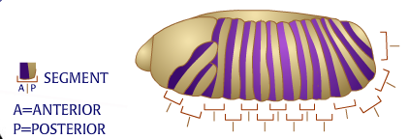
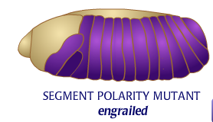
Resumen y Ejemplos
Los segmentos son definidos por los genes de polaridad para segmentos
Le dan a cada segmento una orientación Anterior y una Posterior (A/P)
engrailed, es un gen de polaridad de segmento
Mutantes pierden el posterior y terminan con dos anteriores o imágenes de espejo
Esto ocurre en varias horas, convierte un huevo amorfo en un embrión donde cada célula tiene su identidad
Preparan el embrión para lo próximo

Slide 28
Genes Polaridad de Segmentos
Importancia del sincitio
Cuando ya no hay sincitio?
Interaccion es entre celulas
Ocurre via genes de polaridad
Refuerza la periocidad
Induce a diferenciacion
Codifican proteinas Wnt y Hedgehog
Alternan la expresion de estas dos
Engrailed donde se expresa induce la expresion de Hedgehog
Engrailed esta en 14 bandas
Bajo el control de los regla par

Slide 29
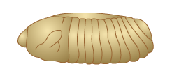


Resumen y Ejemplos
Ed Lewis: como se desarrollan las partes del cuerpo?
Como la pata o el ala saben donde y cuando van?
Ya se sabia que los segmen-tos van de la mano con las partes de la mosca
Cada segmento tiene estructuras especificas:
Antena en cabeza
Alas en torax
Lewis buscó por los genes que controlan lo que va a construirse y donde: Homeo

Slide 30

Resumen y Ejemplos
Homeo= similar
Mutantes Homeóticos: hace referencia al proceso por el cual una parte del cuerpo viene a ser como otra, en ellos, asumiendo su identidad
Genes homeoticos – los que al mutar inducen esos cambios
Especifican ID de segmentos
Complejo bithorax (Ubx/AbdA y B)
Gen Ultrabithorax (Ubx) WT?
Mutantes tienen 2 pares de alas en lugar de una.
WT

Slide 31

Resumen y Ejemplos
Mutantes Ubx, el segmento 3 ha sido convertido en un segmento 2
En lugar de halteres → otro par de alas
PLT: Ubx. WT apaga gen de alas en 3ro

Slide 32

Resumen y Ejemplos
Complejo Antennapedia (Antp)
Un exceso de Antp y la antena en la cabeza se convertira en pata como las del segmento 2

Slide 33

Resumen y Ejemplos
PLT lo segmentos son esencialmente lo mismos
Tienen el potencial de fabricar las mismas estructuras
Cuando se da la expresión de los genes Homeóticos
Que le dicen a cada segmento que hacer

Slide 34

Resumen y Ejemplos
Genes Homeóticos
En clusters
En el mismo cromosoma
Ej: Ubx y dos mas
Todos en la orientacion correcta para expresarlos de una vez
Controla segmentos toracicos y abdominales
Ubx
abdA y abdB

Slide 35

Resumen y Ejemplos
Genes Homeóticos
En clusters en el mismo cromosoma
Ej: Antp son 5 genes
Todos en la orientacion correcta para expresarlos de una vez
Controla segmentos cabeza y torax
Lab
Antp
Scr
Dfd
Pb

Slide 36





Resumen y Ejemplos
Genes Homeóticos
Comparten un dominio de 180 nucleótidos que codifica para 60 aminoácidos conservados- Homeobox
Son parte de la porción de la proteína que se une al DNA (DBD - promotores) para activar genes que fabrican órganos

Slide 37

Resumen y Ejemplos
Genes Homeoticos pueden prender o apagar genes
Ubx apaga los genes para alas en el segmento 3
Mutas a Ubx y las alas salen porque sus genes nadie los apaga

Slide 38

Resumen y Ejemplos
Genes Homeoticos
Altamente conservados a traves de la evolución
Hox en mamiferos
No hay segmentos en mamiferos
si hay similaridad embrionica
Hay correlacion entre el cluster de Hox y la orientacion de la expresion de estos genes en mamiferos
PLT Hox en mamiferos = Homeobox en Drosophila

